Slide 1
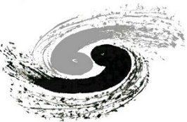
前沿图像处理算法在同步辐射成像实验中的应用
李纯
2022.6.30

Slide 2
报告纲要
同步辐射成像实验的特征
快速、动态实验
多模态实验
高数据通量
实验流程自动化、智能化
图像处理方向的解决方案
数字图像相关、体积相关算法
图像降噪算法
图像配准、图像融合、图像拼接、图像分割
图像压缩算法
图像识别、目标检测
应用举例：晶体捞环智能识别，图像融合（Stitching）

Slide 3
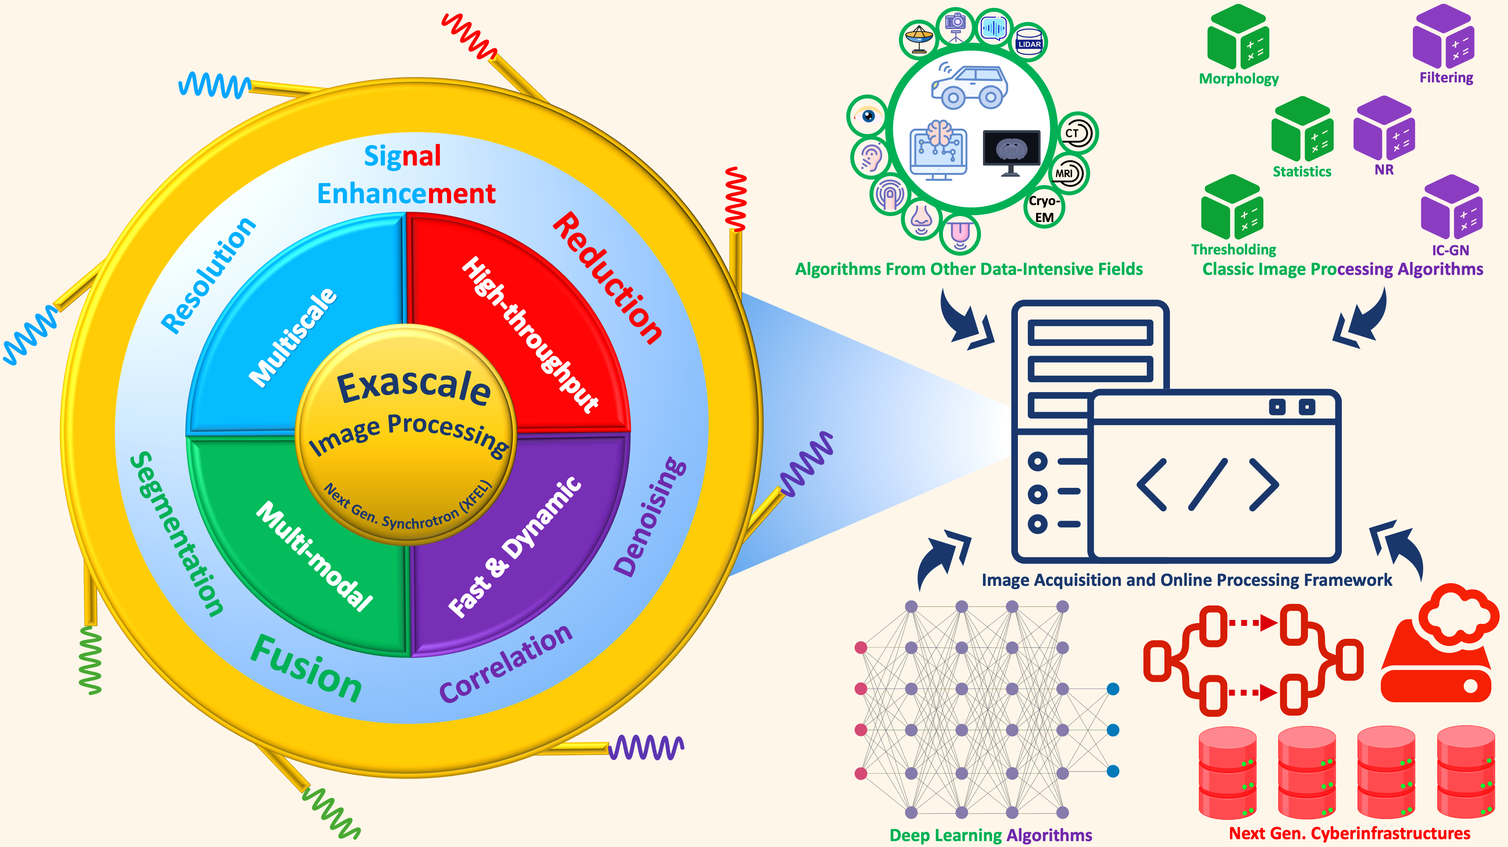
同步辐射成像实验特征与前沿图像处理算法
同步辐射成像实验的典型特征
前沿图像处理算法

Slide 4
图像处理方向的解决方案
快速、动态实验（Fast & Dynamic）
数字图像相关（DIC）、数字体积相关（DVC）
降噪算法（NLM, BM3D, CNN, …）
𝝉
𝝉
…
Incident beam
Sample
Scattered beam
Scattering patterns

Slide 5
图像处理方向的解决方案
多模态融合 （Multi-modal fusion）
衍散射
SAXS, WAXD
多模态融合
数据处理
成像
Tomography, Ptychography
样品
光谱
XRF, RIXS
图像配准
（Registration）
多模态
图像重建
图像分割
（Segmentation）

Slide 6
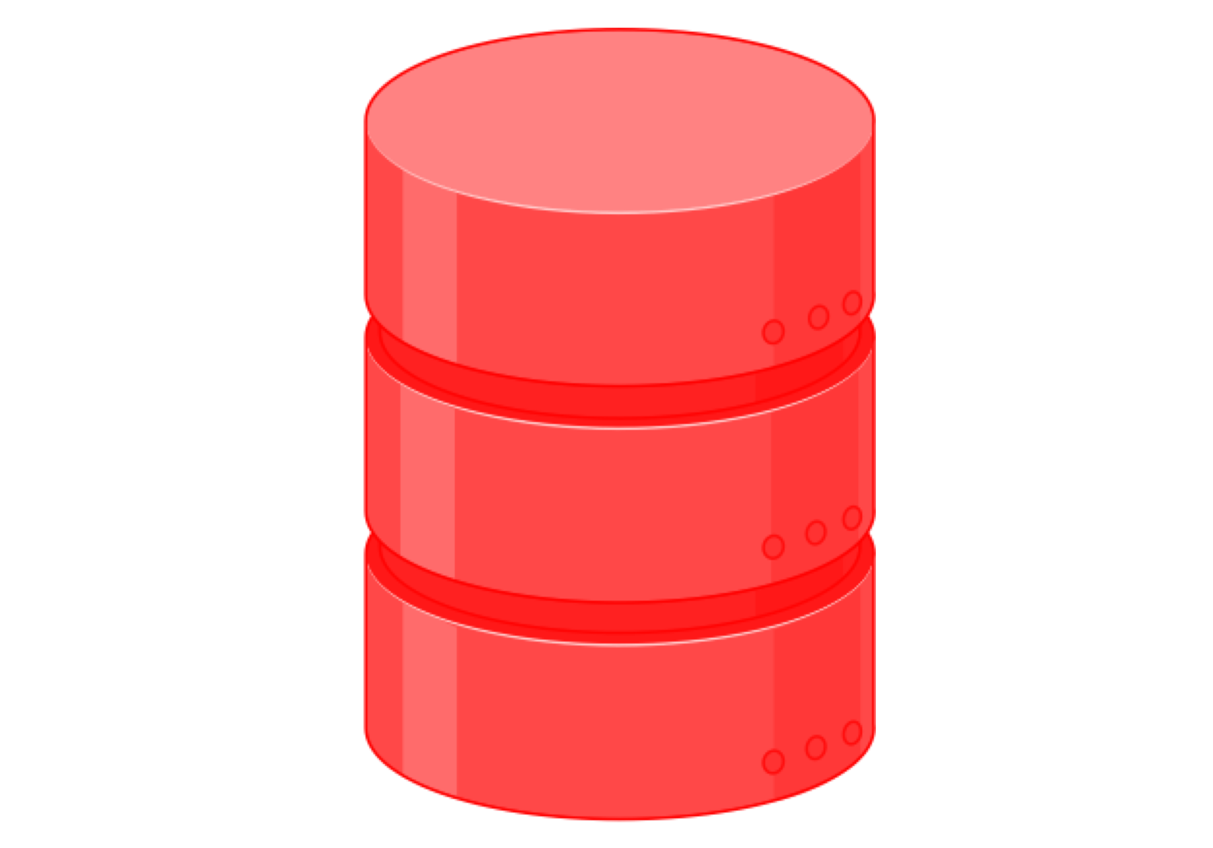
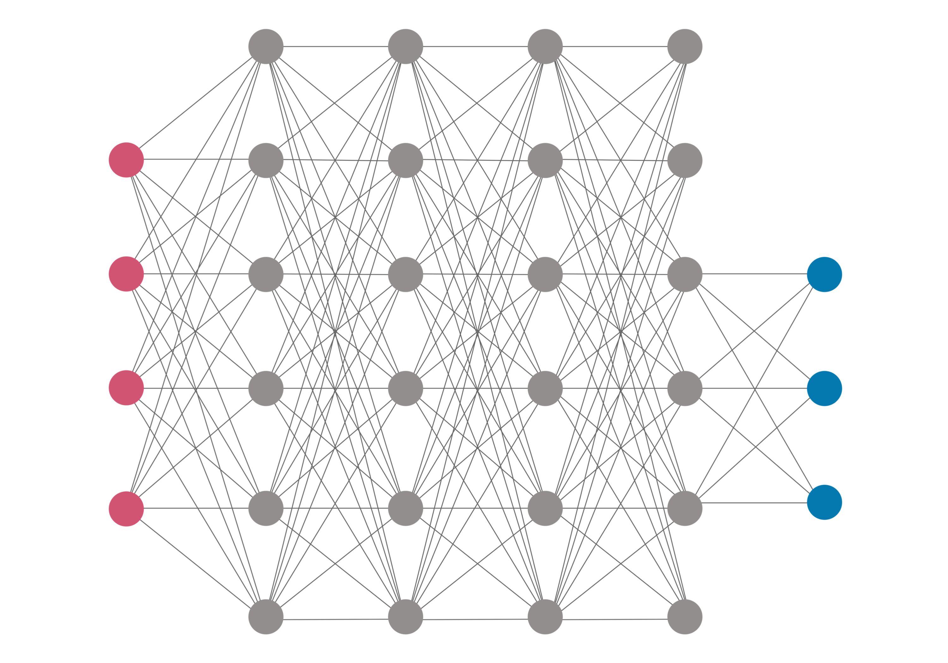
图像处理方向的解决方案
高通量/海量数据（High-throughput）
数据管理（调度、存储）
图像数据压缩算法

Slide 7
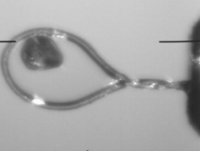
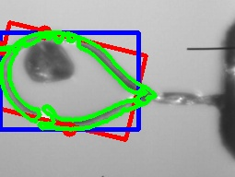
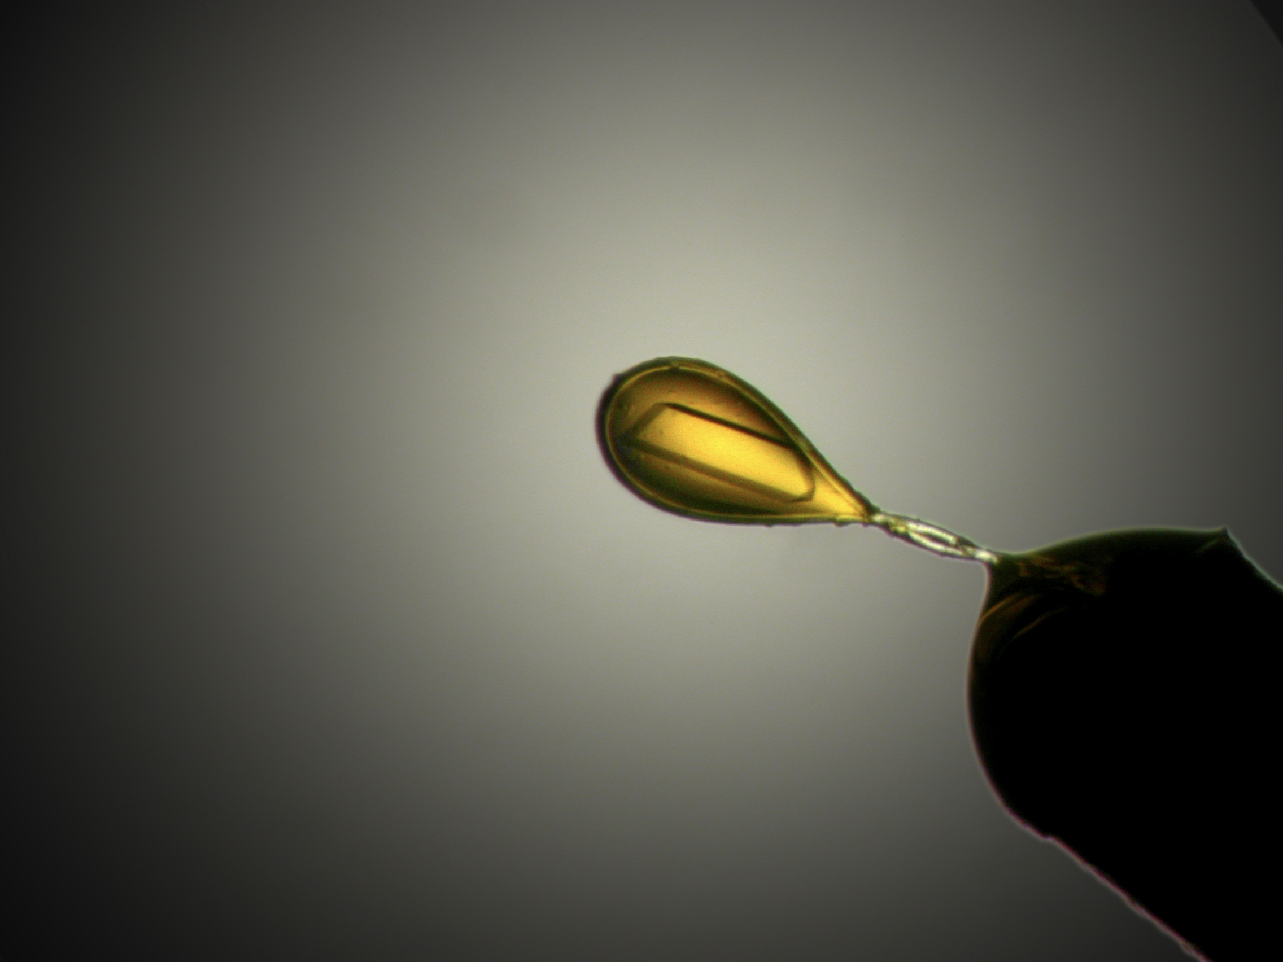
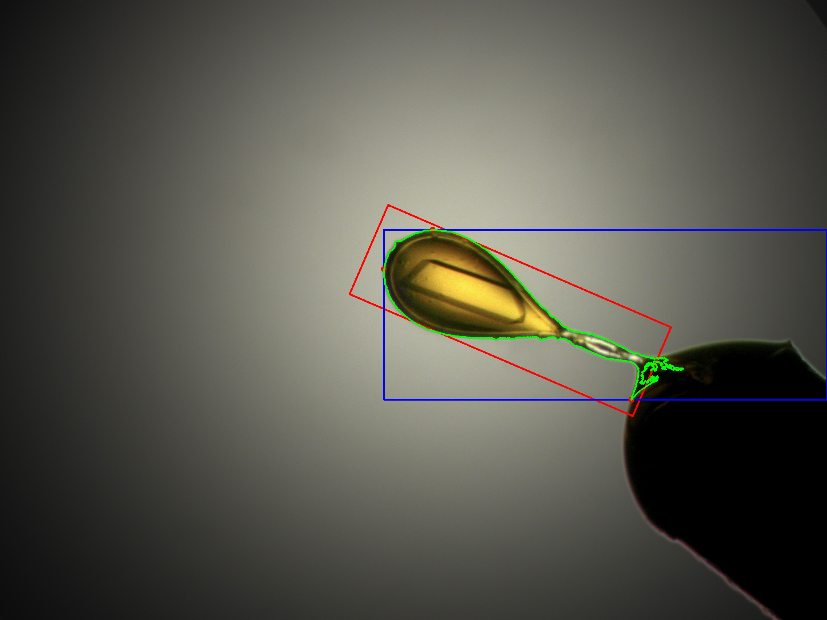
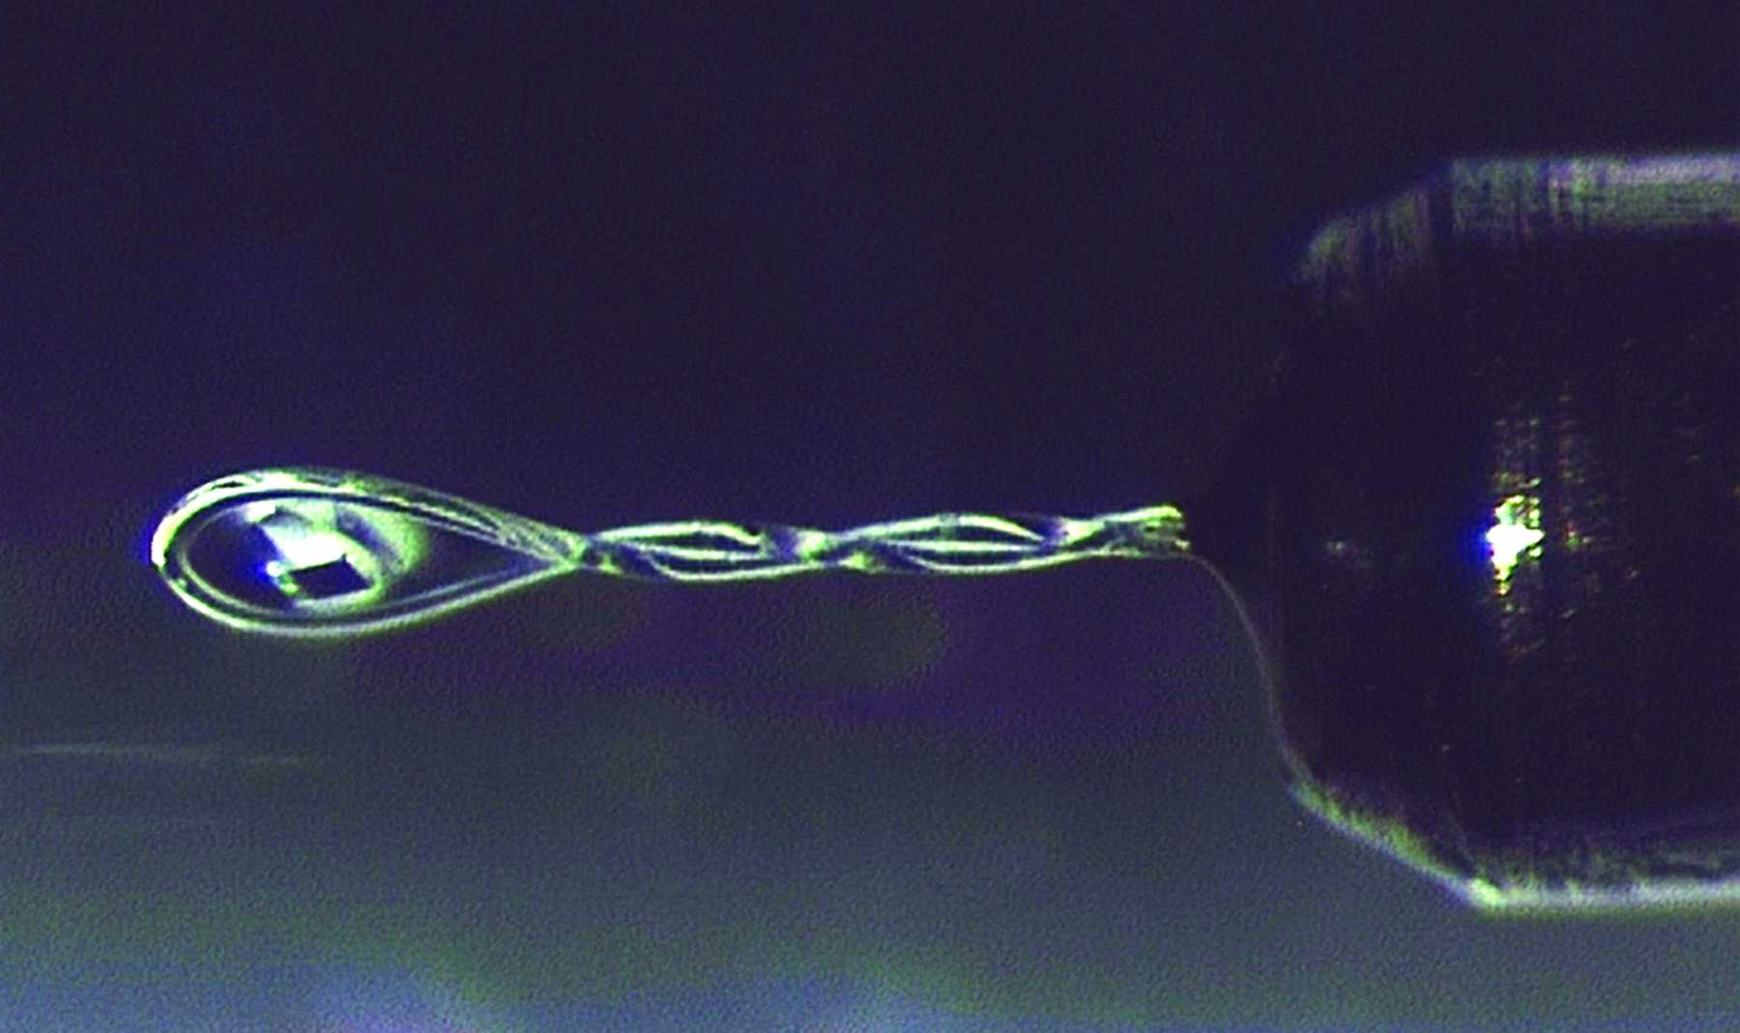
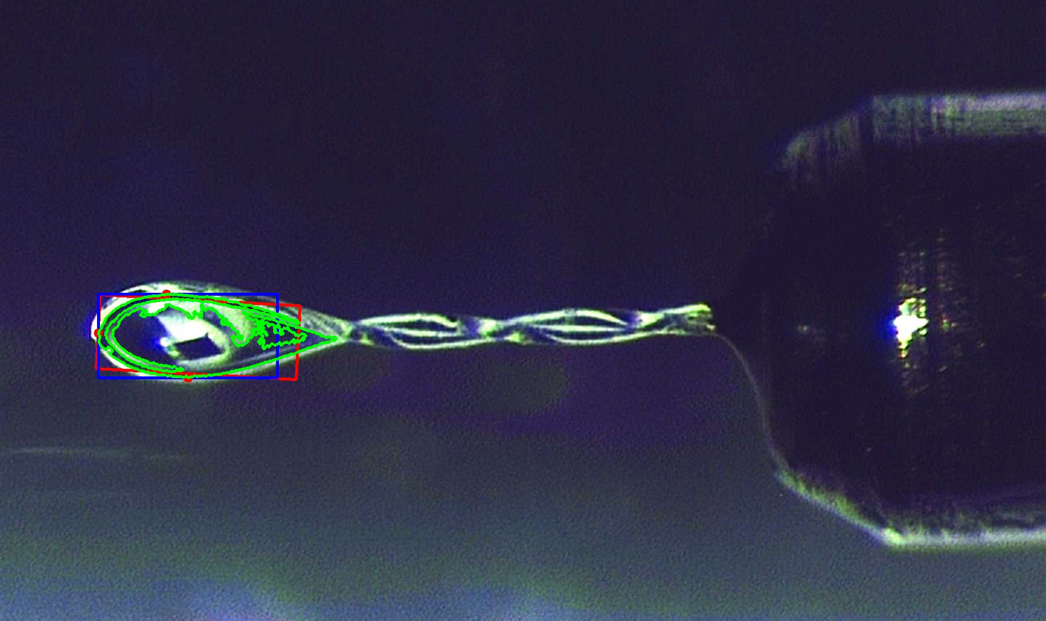
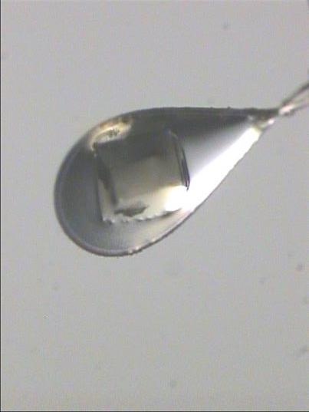
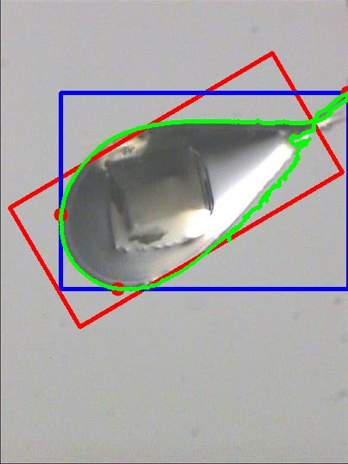
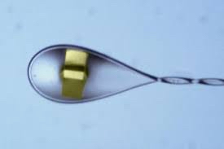
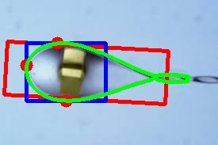
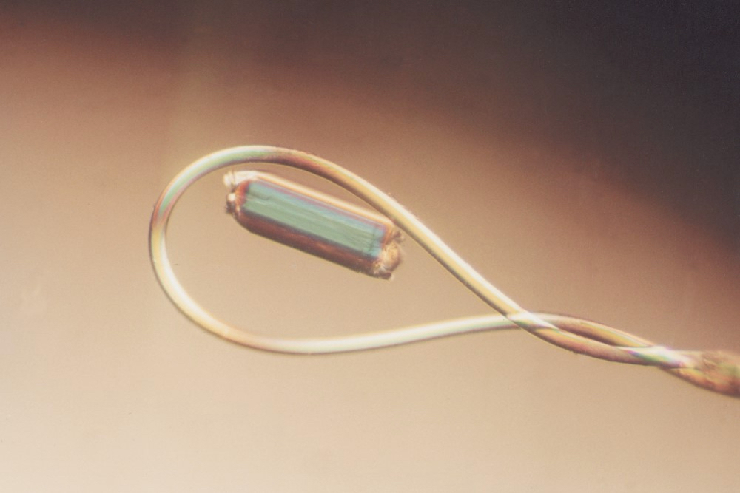
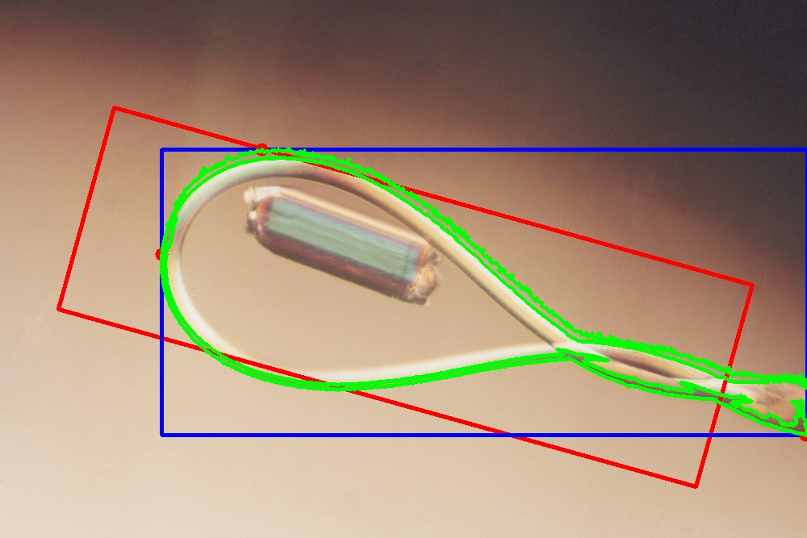
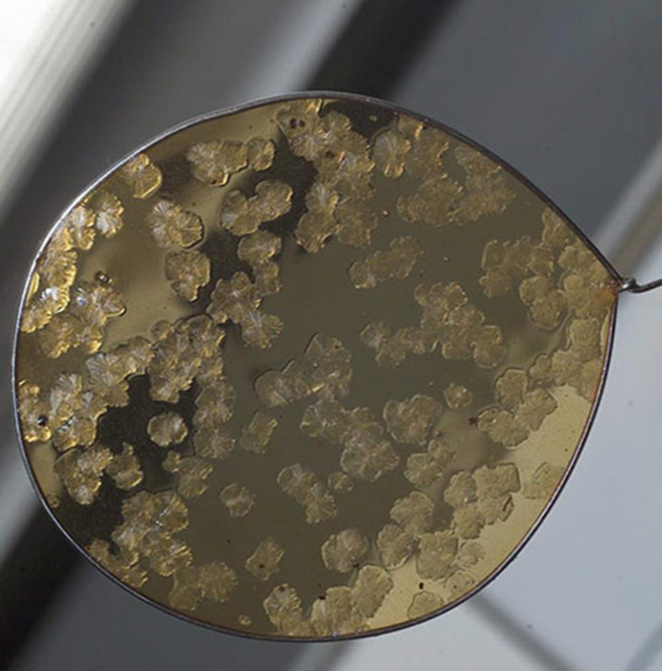
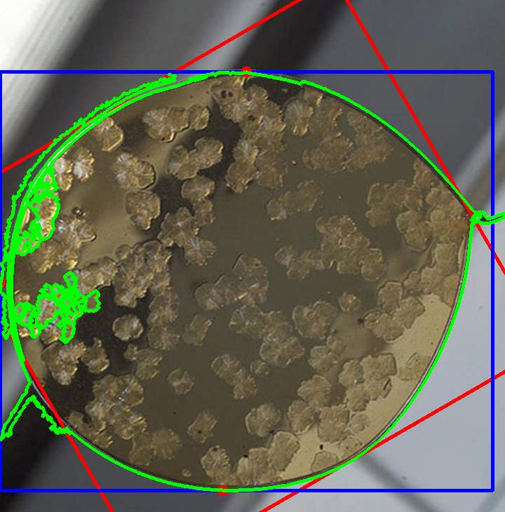
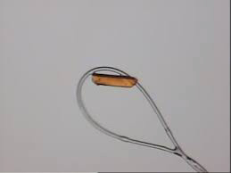
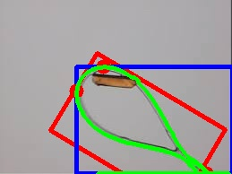
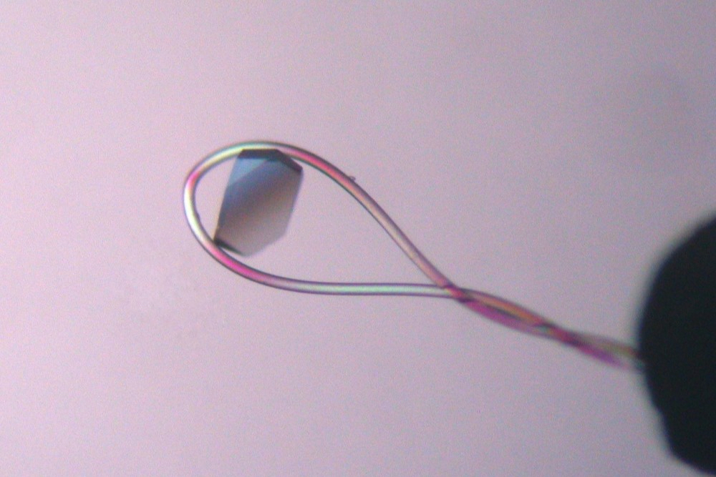
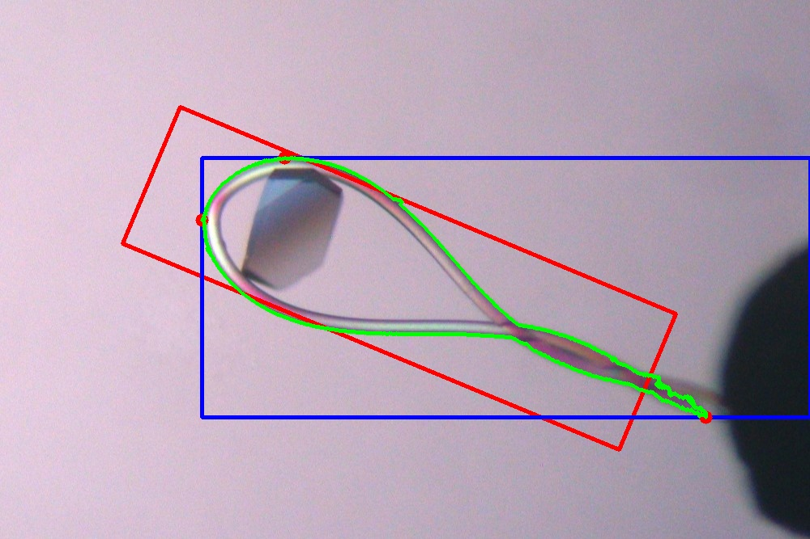
图像处理方向的解决方案
自动化、智能化实验应用举例：样品自动识别和对中
传统算法：图像二值化、轮廓识别等
深度学习算法：目标识别CNN, 图像分割U-Net,语义识别FCN等
传统图像识别算法对晶体捞环的检测效果：
图片来源：
Sweeney et al. Journal of Applied Crystallography 36. 165-166. 10.1107/S0021889802019623. (2003)
Strutz, Tilo. Computational Biology and Bioinformatics, IEEE/ACM Transactions on. 8. 797 - 807. 10.1109/TCBB.2010.67. (2011)
https://impact.griffith.edu.au/x-ray-crystallography/
https://chem.libretexts.org/Bookshelves/Analytical_Chemistry/Supplemental_Modules_(Analytical_Chemistry)/Instrumental_Analysis/Diffraction_Scattering_Techniques/X-ray_Crystallography
https://www.ccp4.ac.uk/schools/DLS-2017/course_material/day1/EGarman_Cryo-cooling.pdf
https://hamptonresearch.com/product-18-mm-Mounted-CryoLoop-20-micron-624.html
https://hamptonresearch.com/product-18-mm-Mounted-CryoLoop-20-micron-624.html
https://www.issnationallab.org/iss360/nasa-partners-with-casis-to-improve-protein-crystal-growth-in-space/
https://www2.chemistry.msu.edu/Facilities/Crystallography/downloads/xtalgrow.pdf

Slide 8
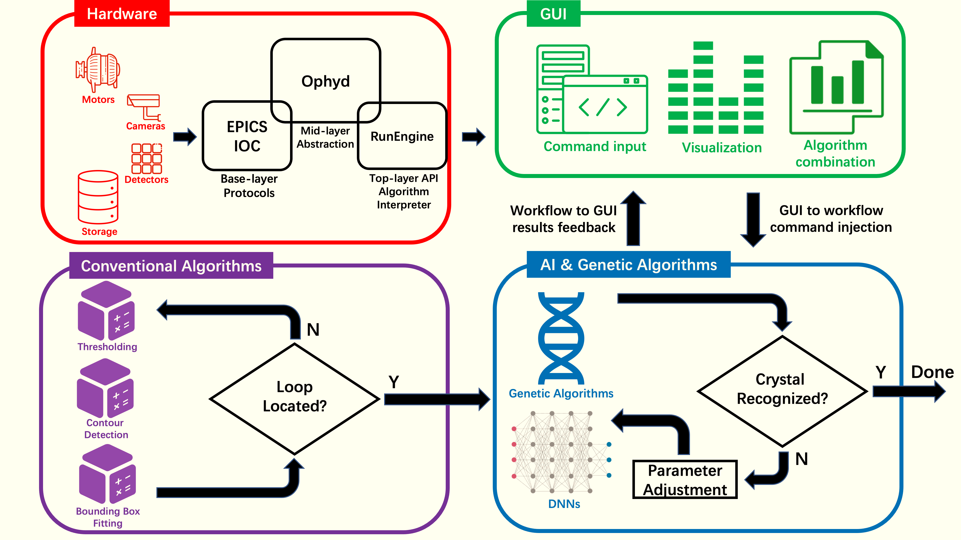
图像处理方向的解决方案

Slide 9
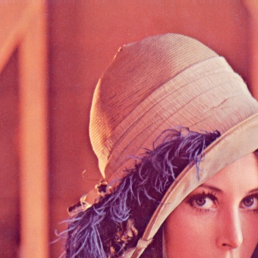
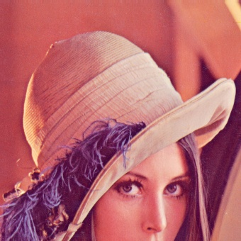
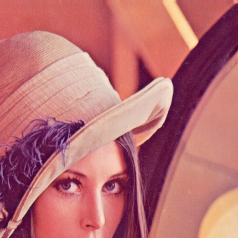
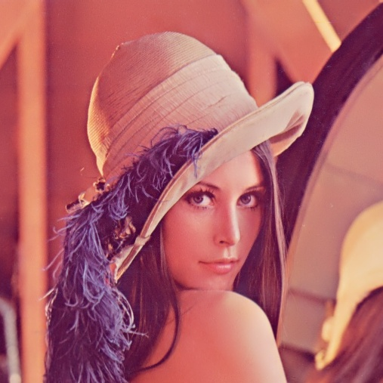
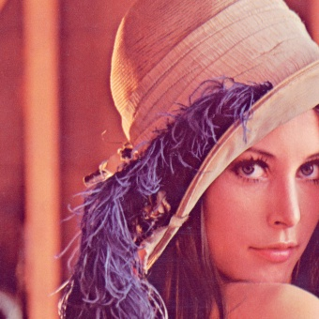
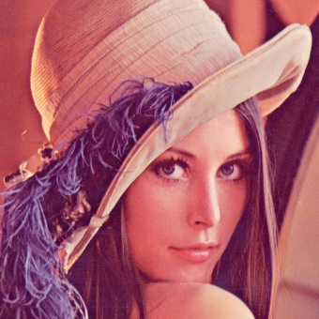
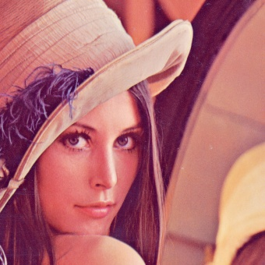
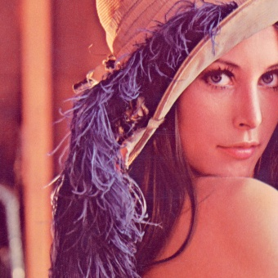
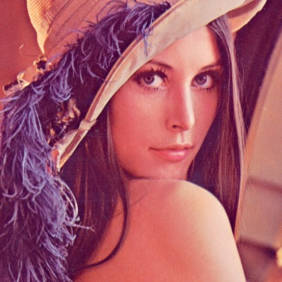
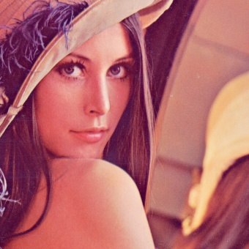
图像处理方向的解决方案
Image Stitching (OpenCV createStitcher类)
图像拼接：
预处理：膨胀、腐蚀，形态学处理（开、闭运算）；
SIFT/SURF特征匹配
Homography → Warping

Slide 10
总结
针对成像实验的以下特征或需求：
快速、动态
多模态
高数据通量
实验流程自动化、智能化
研究图像处理的解决方案
数字图像相关、体积相关算法
图像降噪算法
图像配准、图像融合、图像拼接、图像分割算法
图像压缩算法
图像识别、目标检测
当前成像实验的算法、软件环节尚处于起步期，发展前景广阔，恳请有意向发展光源算法软件的老师们合作交流、不吝赐教！

Slide 11
谢谢大家！

